Slide 1
Mavzu: Ultratovush yordamida nazorat qilish.
Ultratovush yordamida nazorat.
Reja:
4.1. Fizik asoslari
4.2. Apparatlar

Slide 2
Mavzu: Ultratovush yordamida nazorat qilish.
Ultratovush yordamida nazorat.
4.1. Fizik asoslari
Ultratovush to‘lqinlarining tarqalishi. Ultratovush tebranishlari deb chastotasi inson qulog‘ining eshitish bo‘sag‘asidan tashqarida yotuvchi, yani 20000 Gs (20 kGs) bo‘lgan qayishqoq tebranishlarning mexanik tebranishini aytiladi. Ultratovush yordamida nazort qilish uchun 0,5 – 10 MGs chastotali tebranishlardan foydaniladi.

Slide 3
Mavzu: Ultratovush yordamida nazorat qilish.
Ultratovush yordamida nazorat.
Ultratovush nurlangichlari va priyomniklari (qabul qilgichlari) sifatida pezoelektrik keramika yoki pezokvarsdan tayyorlangan pezoplastinalar ishlatiladi. Ultratovush tulkinlari nurlagichlari va qabul šilgichlari pezoutkazgichlar deyiladi. Pezoplastinaga elektr kuchlanishi berilganda teskari pezoelektrik effekt tasirida plastinaning qalinligi o‘zgaradi. Agar kuchlanishning ishorasi o‘zgaruvchan bo‘lsa, u holda plastina ana shu o‘zgarishlar bilan bir taktda tebranib atrof muhitda qayishqoq tebranishlar hosil qiladi. Bunda plastina nurlangich kabi ishlaydi. (4.1-rasm, a) va aksincha, basharti pezoelektrik plastina bosim impullarini qabul qilsa (qaytarilgan ultratovush to‘lqini), u holda to‘g‘ridan to‘g‘ri pezoelektrik effekt tasirida uning qoplamalarida elektr zaryadlari paydo bo‘lib, ularning qiymatlarini o‘lchash mumkin.

Slide 4
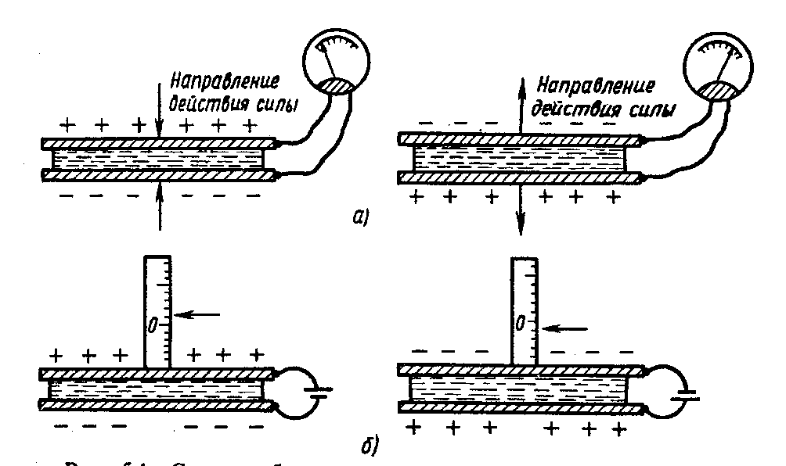
Fizik asoslari.
4.1-rasm. Ultratovush nurlanayotganda (a) va qabul qilinayotganda (b)
pezoplastinaning ishlash sxemasi
1. Kuchning tasir yo‘nalishi 2. Kuchning tasir yo‘nalishi.

Slide 5
Fizik asoslari.
Ultratovushning fazoda tarqalish jarayoni to‘lqinsimon bo‘ladi. Muhitning tebranayotgan zarralarini hali tebrana boshlamagan zarralaridan ajratib turuvchi chegara to‘lqin frontideyiladi. Qayishqoq to‘lqinlar tarqalish tezligi S, to‘lqin uzunligi λ va chastotasi ƒ bilan tavsiflanadi. Bunda to‘lqin uzunligi deyilganda, bir xil tarzda (bir xil fazada) tebranayotgan eng yaqin zarralar o‘rtasidagi oraliq tushuniladi. Ushbu fazoning berilgan nuqtasidan xar sekundda o‘tadigan to‘lqinlar soni ultratovush chastotasini belgilaydi. To‘lqin uzunligi uning tarqalish tezligi va tebranish chastotasi bilan λ=s/ƒ nisbat bilan bog‘liqdir.
Zarralarning tebranish yo‘nalishiga qarab to‘lqinlarning bir necha turi bo‘ladi. Agar muhit zarralari to‘lqinning tarqalish yo‘nalishi bo‘ylab tebransa, u holda bunday to‘lqinlar (32-rasm, a) bo‘ylama to‘lqinlar (cho‘zilish – siqilish to‘lqinlari) deyiladi. Basharti muhit zarralari to‘lqinning tarqalish yo‘nalishiga perpendikulyar tarzda tebransa, u holda bunday to‘lqinlar (4.2-rasm, b) ko‘ndalang to‘lqinlari (siljish to‘lqinlari) deb ataladi.

Slide 6
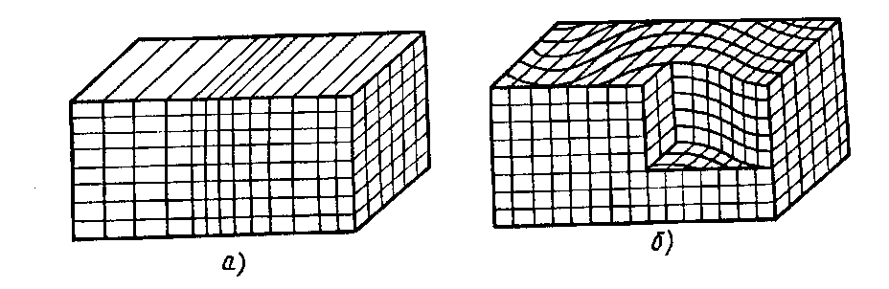
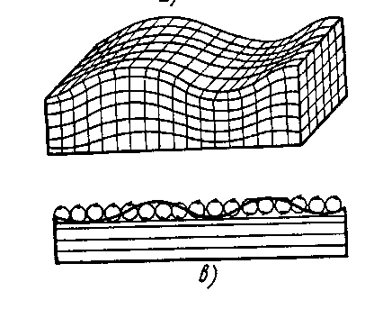
Fizik asoslari.
4.2-rasm. To‘lqin turlarining sxematik tasviri.
a – bo‘ylama to‘lqin, b – ko‘ndalang to‘lqin, v – yuzadagi to‘lqin

Slide 7
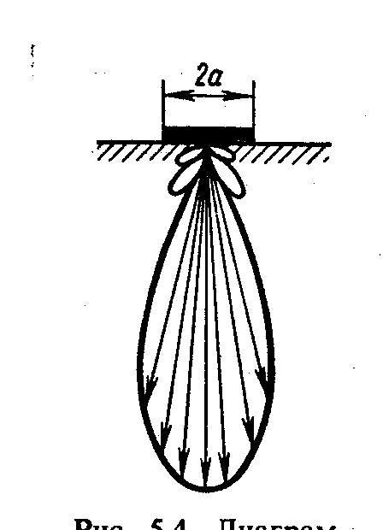
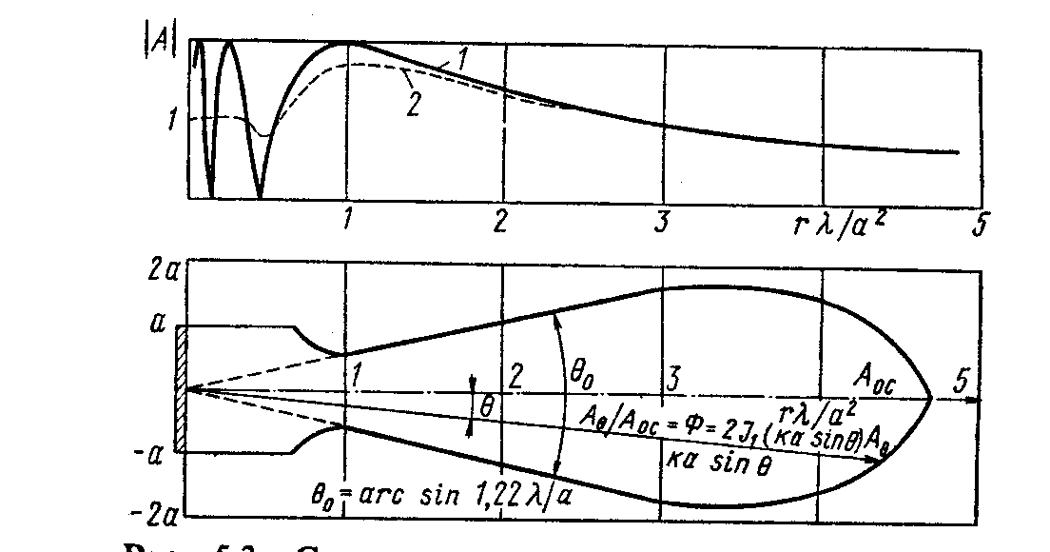
Yaqin zona deb ataladigan zonada nurlangich yaqinida (4.3-rasm) ultratovush dastasi deyarli tarqalmaydi va silindr shaklida bo‘ladi. Bu joyning uzunligi r_{δ} =a²/λ =(a²ƒ)/C ga teng bo‘ladi. Uzoq zonada ultratovush to‘lqini asta sekin tarqala boshlaydi va dasta kesik konus shaklini oladi (3.3-rasmga qarang).
4.3-rasm. Nurlangichning ultratovush
maydoni tuzilmasi
4.4-rasm. Ultratovush maydonining
yo‘nalish diagrammasi

Slide 8
Ultratovush to‘lqinlari manbadan tarqalganda nurlanish jadalligi pasayadi. Bunga dastaning konus bo‘ylab tarqalishigina emas, balki tebranishlarning so‘nishi ham sabab bo‘ladi. Ultratovush tebranishlarning dasta o‘qi bo‘ylab so‘nishi eksponensial qonun bo‘yicha sodir bo‘ladi:
A=A ₀e^{-δr} , bu erda: A – nurlangichdan narida ultratovush amplitudasi,
A₀ – zondlovchi impuls amplitudasi, δ – so‘nish koeffitsienti, e – natural logarifmlar asosi.

Slide 9
Ultratovush tebranishlari.
Bo‘ylama to‘lqin qattiq I muhitdan boshqa qattiq muhit II ga qiya holatda (β burchak ostida) o‘sa, ajralish chegarasida qaytarilish, sinish va transformatsiya (to‘lqinning parchalanishi) sodir bo‘ladi. Umumiy holda (4.5-rasm, a) to‘rtta: ikkita singan (bo‘ylama S’_{l} va ko‘ndalang S’_{t}) va ikkita qaytarilgan (bo‘ylama S_{l} va ko‘ndalang S_{t}) to‘lqin yuzaga keladi. To‘lqinlarning qaytarilish va sinish burchaklari pasayish burchagi bilan Snellius ifodasi bo‘yicha bog‘langan; sin β/S_{l} = sin β_{l}/S_{l} = sin β_{t} /S_{t} = sin α_{l}/S’_{t} = sin α_{t}/S’_{t} bu erda: S_{l}, C_{t} – bo‘ylama va ko‘ndalang to‘lqinlarning birinchi muhitda tarqalish tezliklari, S’_{l}, C’_{t} – bo‘ylama hamda ko‘ndalang to‘lqinlarning tarqalish tezliklari.

Slide 10
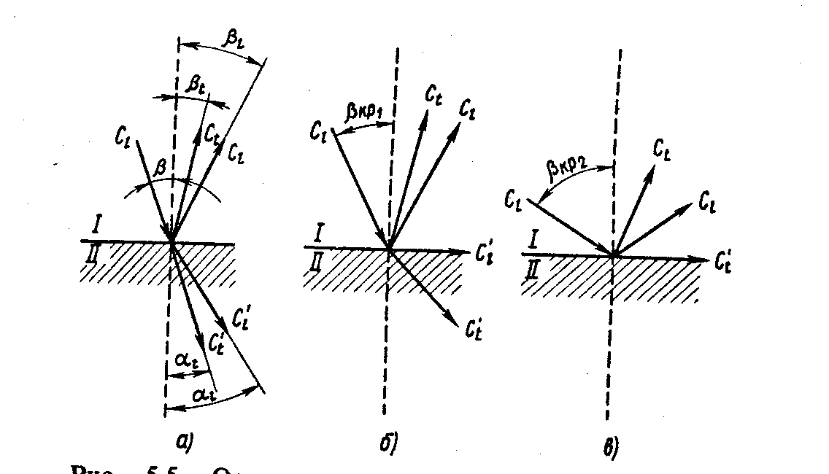
Ultratovush tebranishlari.
4.5-rasm. Ikkita qattiq fazaning ajralish chegarasida bo‘ylama to‘lqinning qaytarilishi va sinishi.

Slide 11
Ultratovush tebranishlari.
Ultratovushning sinish yoki qaytarilish jarayonida to‘lqinlarning u yohud bu turlari yo‘qoladigan burchaklar kritikburchaklar deyiladi (4.5-rasm, b, v). Pasayish burchagi β kattalashganda birinchi kritik burchakdeb ataluvchi β_{kr1} ning qandaydir qiymatidan boshlab singan bo‘ylama to‘lqin yo‘qoladi: S’_{l} (α_{l} = 90º). β burchak yanada kattalashganda shunday payt boshlandiki, bunda ko‘ndalang to‘lqin yo‘qoladi: S’_{t} (α_{t} = 90º). Bu hodisa ikkiinchi kritik burchak β_{kr1} ga mos keladi.

Slide 12
Ultratovush bilan nazorat qilish usullari.
Ultratovushli defektoskopiya (UTD) ultratovush to‘lqinlarining muhitlarda muayyan yo‘nalishda tarqalish va muhitlar chegarasidan yoki boshqa akustik qarshilikka ega bo‘lgan nuqsonlardan (yaxlitlik buzilgan joylardan) qaytarilish xossasiga asoslangan.
Payvand birikmalar sifatini nazorat qilish amaliyotida asosan aks-sado-impuls(yohud aks-sado-lokatsiya) usulidan foydalaniladi.
U buyumni ultratovushning qisqa impulslari 1 bilan tovush yordamida nazorat qilish va nuqsondan qabul qilgichga qaytarilgan aks-sado-signallar 3 ni qayd qilishdan iborat.
Defektoskop ekranida aks-sado-signal (impuls) 3 ning paydo bo‘lishi nuqson belgisi hisoblanadi.

Slide 13
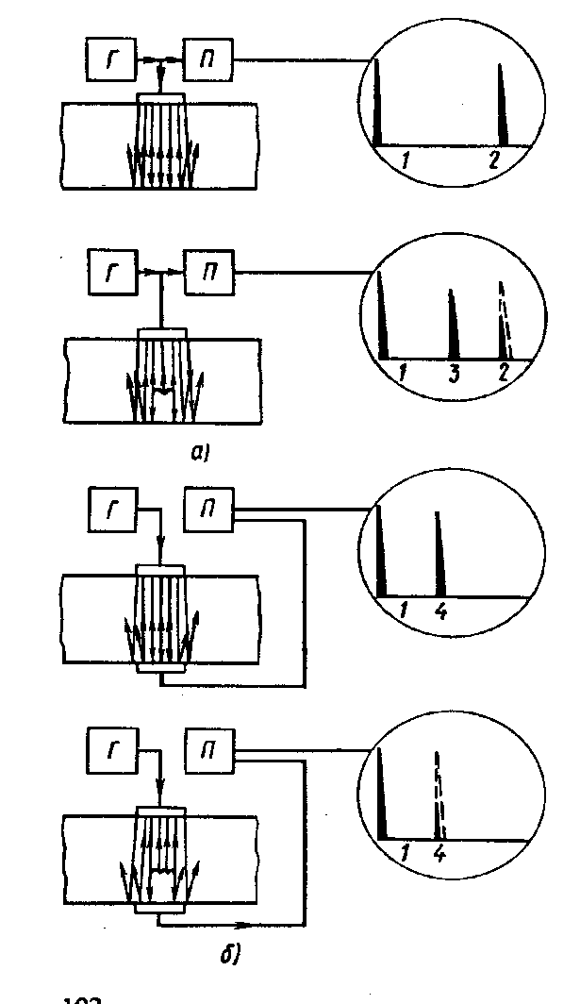
Ultratovush bilan nazorat qilish usullari.
4.6-rasm. Ultratovush bilan ask-sado-signal (a) va soya (b) usullarida nazorat qilish sxemasi:
G – zondlovchi impulslar generatori,
P – priyomnik (qabul qilgich)

Slide 14
Apparatlar.
O‘zgartkichlar. Ular uch asosiy turga (4.7-rasm): to‘g‘ri (a), qiya (b) va birlashtirilgan alohida-alohida (v) o‘zgartkichlarga bo‘linadi.
To‘g‘ri o‘zgartkichlar buyumga bo‘ylama to‘lqinni tegish yuzasiga (O‘TTni kiritish yuzasiga) perpendikulyar ravishda nurlantiradi; qiya o‘zgartkichlar metallga ko‘ndalang to‘lqinni kiritish yuzasiga nisbatan burchak ostida kiritadi, birlashtirilgan alohida-alohida o‘zgartkichlar bo‘ylama to‘lqinning metallga kiritish yuzasiga perpendikluyar bo‘lgan tekislikka nisbatan 5 – 10⁰ burchak ostida kiritilishini taminlaydi.
Pezoo‘zgartkichning asosiy elementi qalinligi nurlanayotgan ultratovush tebranishlari to‘lqini uzunligining yarmiga teng bo‘lgan disk yoki to‘rtburchak plastina ko‘rinishidagi pezoelementdan iborat.

Slide 15
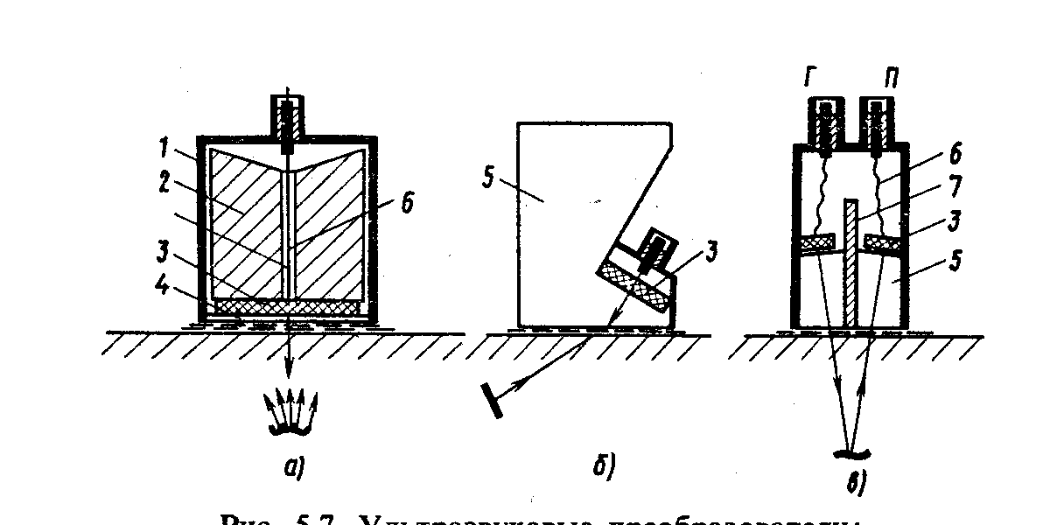
Apparatlar.
4.7-rasm. Ultratovushli o‘zgartkichlar:
a – to‘g‘ri, b – qiya, (prizmasimon), v – birlashtirilgan alohida–alohida;
1 – korpus, 2 – dempfer, 3 – pezoplastina, 4 – himoya tubi (protektor), 5 – prizma,
6 – tok keltirgich, 7 – akustik ekran

Slide 16
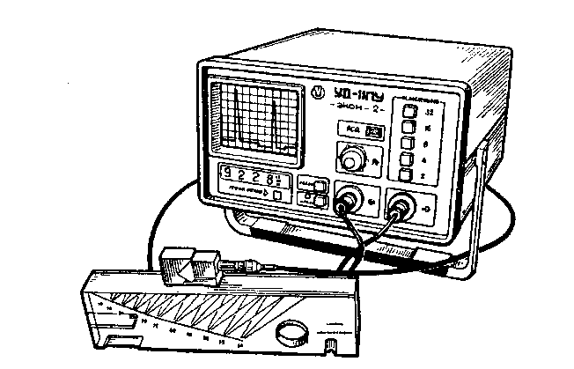
Elektron blok.
U yuqori chastotali kuchlanishning zondlovchi impulslarini yuzaga keltirish, nuqsondan qaytarilgan aks-sado-signallarni kuchaytirish va o‘zgartirish hamda aks-sado-signallarning amplituda - vaqt tavsiflarini elektron - nur trubka (ENT) da yaqqol aks ettirish uchun mo‘ljallangan.
4.8-rasm. UD-11PU defektoskopning umumiy ko‘rinishi

Slide 17
Yordamchi qurilmalar.
Defektoskopda maxsus qayta ulagich nazarda tutilgan bo‘lib, uning yordamida kuchaytirgich to‘g‘ridan to‘g‘ri radioimpulslar generatoriga ulanishi (qo‘shilgan sxemada ishlaganda, yani o‘zgartkich ham UTT nurlangichi, ham qabul qilgichi vazifalarini bajarganda) yoki undan uzib qo‘yilishi (alohida sxema) mumkin. Defektoskopda avtomatik nuqsonlar signalizatori (ANS) ham mavjud bo‘lib, u nuqsonlar haqida tovush yoki yorug‘lik signallari beradi. Agar signal strob–impulsga tushsa, signalizator ishlab ketadi. Nazorat vazifalariga qarab strob–impulsning eni katta doiralarda rostlanishi mumkin.

Slide 18
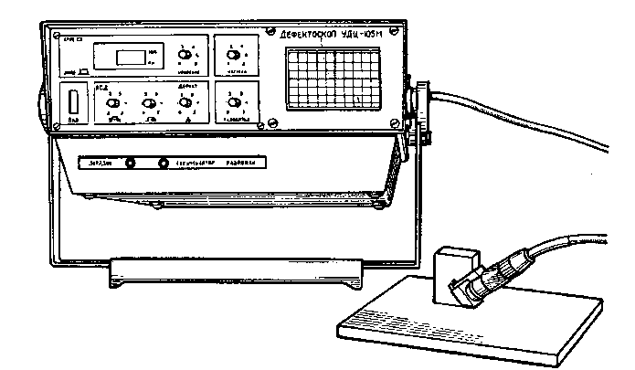
Yordamchi qurilmalar.
4.9-rasm. Ultratovushli UDS-105M defektoskopi

